Slide 1
العودة للأسئلة
Notes:
الدرجات من ١- ١٠٠ ( إذا ضغطت على زر السهم اليسار من لوحة المفاتيح فسيظهر جميع الأرقام حتى ١٠٠)

Slide 2
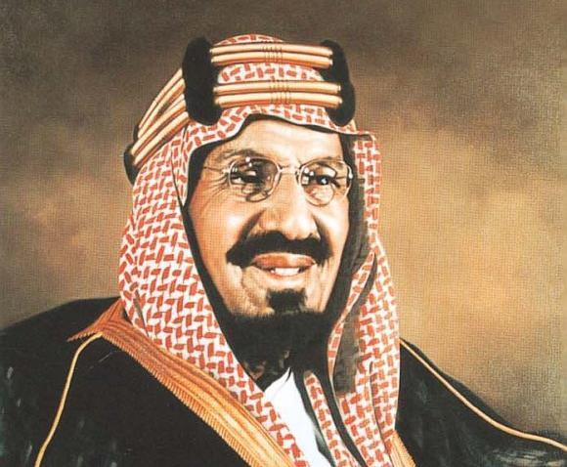
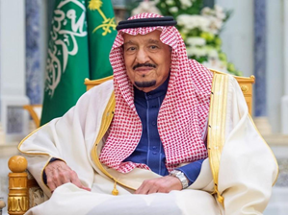
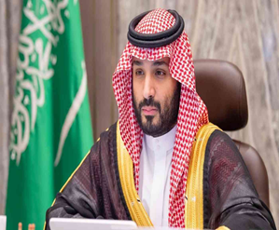
مراجعة لغتي الخالدة (الوحد الرابعة)
الحياة الاجتماعية
إعداد المعلمة: وسمية مرشود العتيبي
ابدأ
Notes:
اضغط على الزر ابدأ لبدء الأسئلة

Slide 3
من السلوكيات السلبية في المجتمع :
الاسراف
الكرم
التطوع
زيارة الأقارب
التالي
عودة للنقاط

Slide 4
من السلوكيات الإيجابية في المجتمع :
الظلم
الرحمة
التقليد
الإشاعات
التالي
عودة للنقاط

Slide 5
كان لزاماً عليَّ أن أحذرك من الانسياق لكل ما يُطرح في الانترنت . (الانسياق) تعني :
التجبر
العصيان
الانقياد
الانفتاح
التالي
عودة للنقاط

Slide 6
ولا تتابعي حياة المشاهير الباذخة . نوع الأسلوب :
نداء
أمر
نفي
نهي
التالي
عودة للنقاط

Slide 7
من فوائد الانترنت :
الدورات التدريبية
الألعاب التعليمية
جميع ما سبق
تبادل المعلومات
التالي
عودة للنقاط

Slide 8
نحنُ مواطنون مخلصون . (نحن) ضمير :
اسم شرط
اسم اشارة
اسم موصول
ضمير
التالي
عودة للنقاط

Slide 9
كل أسماء الإشارة مبنية ماعدا :
هذان ـ هاتان
هذا ـ هذه
جميع ما سبق
هؤلاء
التالي
عودة للنقاط

Slide 10
من الأسماء الموصولة :
التي
متى
ذو
هم
التالي
عودة للنقاط

Slide 11
العلم سلاح ذو حدين . إعراب كلمة (العلم) :
خبر مرفوع وعلامة رفعه الضمة
فاعل مرفوع وعلامة رفعه الضمة
مبتدأ منصوب وعلامة نصبه الفتحة
مبتدأ مرفوع وعلامة رفعه الضمة
التالي
عودة للنقاط

Slide 12
مِن حروف الجر :
في
على
جميع ما سبق
مِن
التالي
عودة للنقاط

Slide 13
الاسم الذي يقع بعد حرف الجر يكون :
منصوباً
مرفوعاً
مجزوماً
مجروراً
التالي
عودة للنقاط

Slide 14
أقدم المساعدة للمحتاجين . تُعرب كلمة (المحتاجين) :
مبتدأ مرفوع
مفعول به منصوب وعلامة نصبه الياء
خبر مرفوع
اسم مجرور وعلامة جره الياء لأنه جمع مذكر سالم
التالي
عودة للنقاط

Slide 15
علامة جر جمع المؤنث السالم :
الفتحة
الكسرة
الواو
الياء
التالي
عودة للنقاط

Slide 16
لا تشهدي بالزور . نوع الأسلوب في الجملة :
نهي
أمر
تمني
نفي
التالي
عودة للنقاط

Slide 17
طلب الكف عن الفعل أو الامتناع عنه هو أسلوب :
تمني
أمر
نهي
نفي
التالي
عودة للنقاط

Slide 18
الكلمة الصحيحة إملائياً في الكلمات التالية :
كسماء
كاالسماء
كالسماء
كلسماء
التالي
عودة للنقاط

Slide 19
الكلمة الخاطئة إملائياً في الكلمات التالية :
فاللعب
باللعب
للعب
بااللعب
التالي
عودة للنقاط

Slide 20
الكلمة الخاطئة إملائياً في الكلمات التالية :
للهو
باللهو
لللهو
كاللهو
التالي
عودة للنقاط

Slide 21
الكلمة الصحيحة إملائياً في الكلمات التالية :
لللوالدين
الّليمون
الللقمة
الّين
التالي
عودة للنقاط

Slide 22
عند كتابة حرف (الواو) بخط النسخ :
ينزل جسمه تحت السطر
يستقرجسمه على السطر
ينزل رأسه وجسمه تحت السطر
يكون جسمه فوق السطر
التالي
عودة للنقاط

Slide 23
من عناصر الرسائل الشخصية :
العرض
المقدمة
جميع ما سبق
الخاتمة
التالي
عودة للنقاط

Slide 24
الابتسام هو خير دواء للعقل . (هو) ضمير :
متصل
متكلم
غائب
مخاطب
التالي
عودة للنقاط

Slide 25
لكل إنسان مثل أعلى في حياته . معنى كلمة (مثل ) :
صديق
أساس
صفة
قدوة
التالي
عودة للنقاط

Slide 26
ضد كلمة البساطة في المعيشة :
التكلف
التواضع
البخل
الاقتصاد
التالي
عودة للنقاط

Slide 27
شكرا لكم قضينا وقتا ممتعاً

